Slide 1
Arbeitstitel: Pädiatrische LH- und FSH- Referenzwerte und Bezüge zu anthropometrischen/ soziodemographische Merkmalen Dissertationsvorhaben von Lea Oelkers

Slide 2
LH/FSH
und Reifeentwicklung
Gewicht
Sozialstatus

Slide 3
Gliederung
Wissenschaftlicher Hintergrund
Hypothesen
Methodik
Zeitplan
Quellen

Slide 4
Wissenschaftlicher Hintergrund von LH/FSH
Regelkreis
Überblick
Während der Kindheit und Pubertät
Einfluss des Gewichts (Anthropometrie)
Einfluss des sozialen Status
Referenzwerte

Slide 5
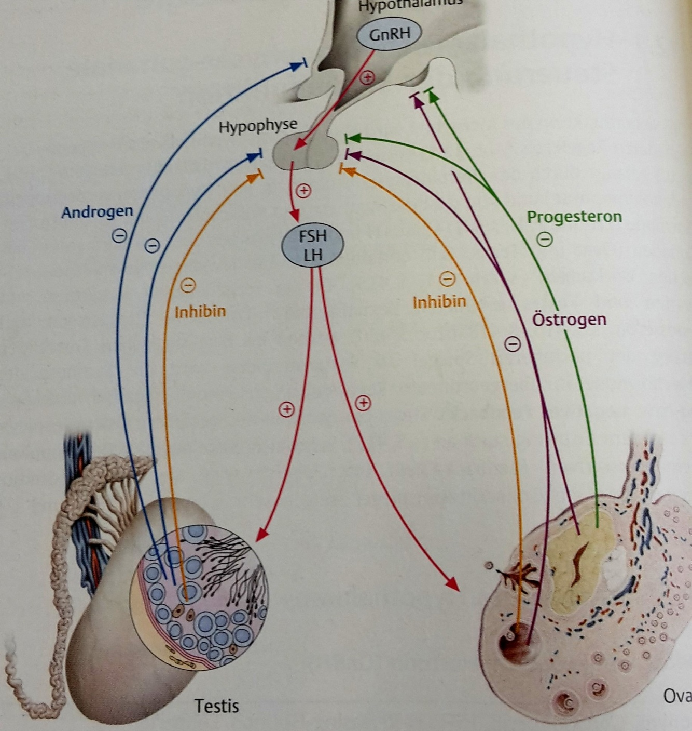
Regelkreis

Slide 6
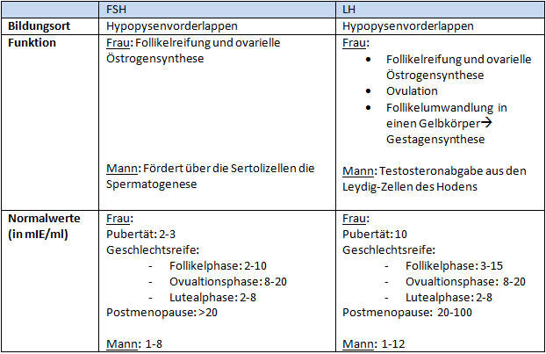
LH und FSH - Überblick
Notes:
5

Slide 7
→LH und FSH spielen bei der körperlichen und sexuellen Entwicklung eine tragende Rolle
Notes:
6

Slide 8
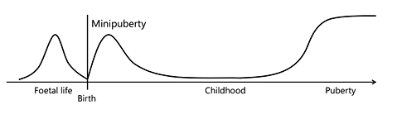
LH und FSH während der Kindheit und Pubertät
{Kuiri-Hanninen 2014}
Notes:
7

Slide 9
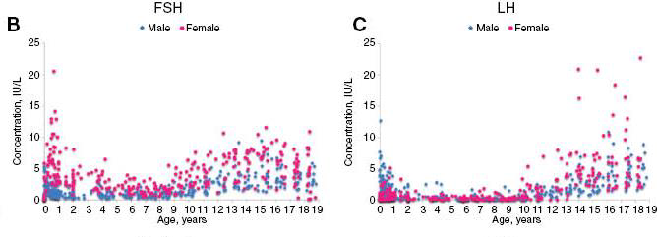
LH und FSH während der Kindheit und Pubertät
(Karbasy et al. 2016)
Notes:
8

Slide 10
LH und FSH während der Kindheit und Pubertät
Zusammenhang zwischen LH/FSH und der Pubertät: Mit zunehmender Pubertät steigen auch die LH-/FSH-Werte. (Nottelmann et al. 1987; Robert-Koch-Institut 2008)
Notes:
9

Slide 11
LH und FSH während der Kindheit und Pubertät
Pubertätsbeginn: Einflüsse
Genetisch und zentralnervöse Systeme
Epigenetisch
Andere Mechanismen…
Gesundheit, Stress, Leistungssport
Ernährungszustand, sozioökonomischer Status, Adrenarche,
Wachstums- und Schilddrüsenhormone, Leptin,…
Notes:
10

Slide 12
LH/FSH - Anthropometrie
Weltweites Problem: Übergewicht/Adipositas
Lage in Deutschland: Robert-Koch-Institut 2008:
15% der Kinder und Jugendlichen im Alter von 3 bis 17 Jahren sind übergewichtig sind, 6,3% sind adipös. Dies betrifft beide Geschlechter gleichermaßen. Damit gibt es in Deutschland ca. 1,9 Millionen übergewichtige Kinder und Jugendliche, 800.000 davon sind adipös.
Im Vergleich zu Referenzdaten von 1985 bis 1998 ist der Teil der Übergewichtigen auf das Eineinhalbfache gestiegen, der Anteil der Adipösen hat sich sogar verdoppelt
Notes:
11

Slide 13
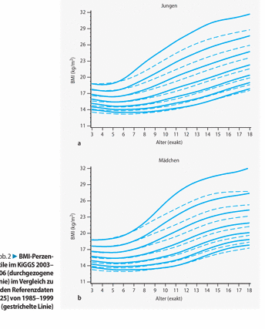
Es gibt immer mehr übergewichtige Kinder…

Slide 14
Anthropometrie
Kinder sind im Vgl. zu Kindern vor 100 Jahren größer und schwerer und erreichen ca. 2 Jahre früher die geschlechtliche Reife (Robert-Koch-Institut 2008; Böhm et al. 2002; Zabransky et al. 2000)
→Wie spiegelt sich der Einfluss des Gewichts in den LH-/FSH-Werten wieder?

Slide 15
Anthropometrie
Übergewicht scheint sich auf Gonadotropinspiegel und Pubertätsbeginn auszuwirken
Es gibt geschlechtsspezifische Unterschiede bezüglich des Einflusses des BMI auf den Pubertätsbeginn (Wagner, IV et al. 2013; Nottelmann et al. 1987; Chen und Wang 2009): Bei Mädchen geht steigende Fettleibigkeit mit einem früheren Menarchealter einher, beide Faktoren gehen mit steigenden Gesundheitsrisiken einher (Wattigney et al. 1999; Jansen et al. 2015; Sloboda et al. 2007; Meulenijzer et al. 2015; Parent et al. 2003).
Notes:
12

Slide 16
Anthropometrie
Messzeitpunkt: Menarche
Die Menarche tritt normalerweise im Tanner Stadium 3 oder 4 der Brustentwicklung auf. Dies entspricht ungefähr einem chronologischem Alter zwischen 12 und 13 Jahren.
Der Median des Menarchealters (in Deutschland) liegt bei 12,8 Jahren. Die Menarche ist mit hohen LH-Werten verbunden.
In Europa und in den USA ist das Menarchealter um 2-3 Monate pro Jahrzehnt gesunken und stagniert nun bei 12,5 Jahren (Al-Sahab et al. 2011).
Eine Gewichtszunahme von 1kg Körperfett senkt das mittlere Menarchealter um 13 Tage. (Matkovic et al. 1997).
Notes:
13

Slide 17
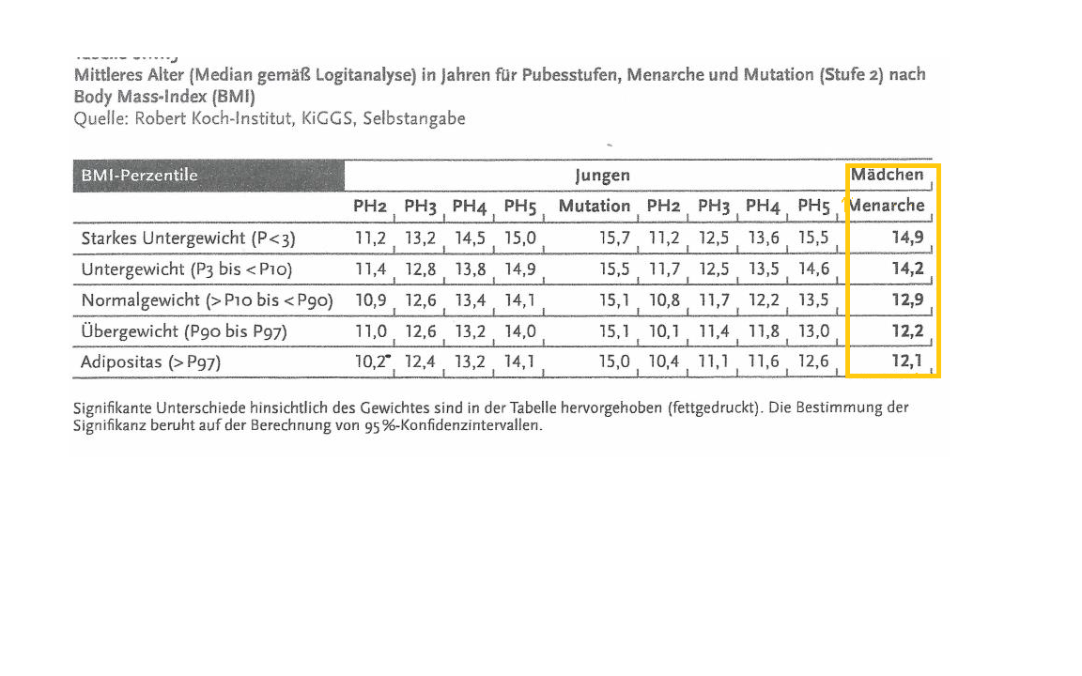
Einfluss des Gewichts auf den Pubertätsstatus
Anthropometrie
Notes:
14

Slide 18
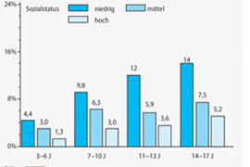

Einfluss des Sozialstatus auf die Prävalenz von Adipositas (Robert-Koch-Institut 2008)
Anthropometrie
Notes:
15

Slide 19
Einfluss des sozialen Status
Es gibt Hinweise darauf, dass der sozioökonomische Status Einfluss auf die Pubertät hat (Robert- Koch-Institut 2008).
Das Alter bei Einsetzen der Menarche unterscheidet sich in Abhängigkeit vom Sozial- und Migrationsstatus

Slide 20
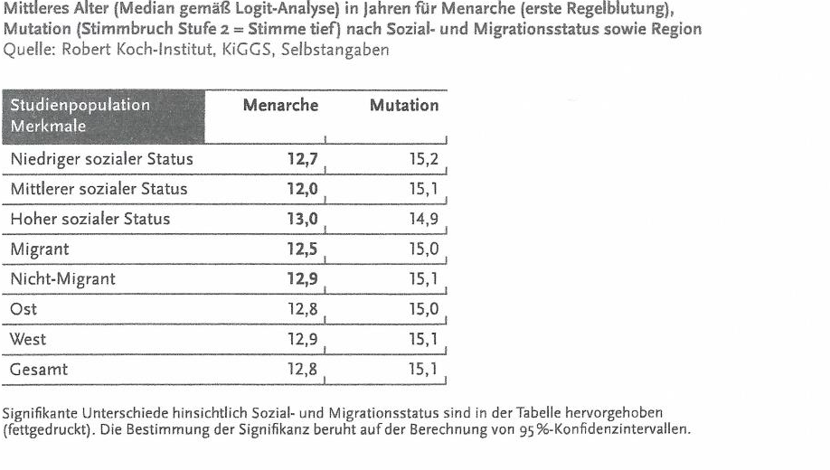
Einfluss des sozialen Status
Notes:
Wieviele

Slide 21
Referenzwerte
In verschiedenen Studien wurden pädiatrische Referenzwerte für LH und FSH erhoben und teils verglichen.
Variation der Methoden und Ergebnisse von unterschiedlich durchgeführten Analysemethoden erschweren die Anwendung von Referenzwerten. Dies betrifft v. a. Immunoassays, da unterschiedliche Prüfverfahren je ihre eigenen Antikörper, die in ihren Eigenschaften differieren können, verwenden und auch die Standarts abweichen können. So scheint es notwendig, dass jede Plattform eigene, Plattform-spezifische Referenzwerte erstellt.

Slide 22
Ziel des Forschungsvorhabens ist es, pädiatrische Referenzwerte für LH und FSH zu erheben und Aussagen über mögliche Zusammenhänge zwischen den Gonadotropinwerten (bzw. der Reifeentwicklung) und Adipositas und dem sozioökonomische Status zu treffen.
Folgende wissenschaftliche Fragestellungen sollen dabei bearbeitet werden:

Slide 23
Hypothesen
Die LH- und FSH- Werte korrelieren mit den Pubertätsstadien. Erhöhte LH-Werte in der Kindheit gehen mit einem (früheren) Pubertätsbeginn einher.
Übergewichtige Kinder treten früher als normalgewichtige Kinder in die Pubertät ein.
Übergewichtige Kinder haben höhere LH- und FSH-Werte als normalgewichtige Kinder.
Kinder aus niedrigen sozialen Schichten treten eher in die Pubertät ein als Kinder aus gehobenen sozialen Schichten.

Slide 24
Methodik
Voraussetzung der geplanten Studie ist die laboranalytische Erfassung der Hormonwerte von LH und FSH in der Kohorte A2 und B1. Zudem werden anthropometrische Daten und der sozioökonomische Status betrachtet.
Die Datensätze sollen in einer Querschnittsstudie betrachtet werden
Eingeschlossen sind LIFE-Child-Teilnehmer zwischen 1 und 18 Jahren
Referenzwerte: Erstellen von Perzentilen mit der LMS-Methode nach Cole
Weiterhin erfolgt die Berechnung von Regressionsmodellen
Vergleich mit anderen Studien, z.B der KiGGs-Studie?
Notes:
*beispielsweise Haushaltsnettoeinkommen, Schulbildung der Eltern und Beruf der Eltern ermittelt und in einem Index (Winkler-Index) zusammengefasst.
*http://www.bfr.bund.de/cm/343/kiggs_neue_referenzwerte_bei_kindern_und_jugendlichen.pdf

Slide 25
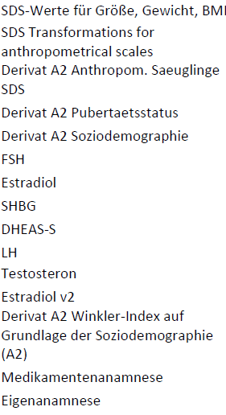
Angeforderte Daten

Slide 26

Zeitplan

Slide 27
Quellen
Albertsson-Wikland, Kerstin; Rosberg, Sten; Lannering, Birgitta; Dunkel, Leo; Selstam, Gunnar; Norjavaara, Ensio (1997): Twenty-Four-Hour Profiles of Luteinizing Hormone, Follicle-Stimulating Hormone, Testosterone, and Estradiol Levels. A Semilongitudinal Study throughout Puberty in Healthy Boys 1. In: The Journal of Clinical Endocrinology & Metabolism 82 (2), S. 541–549. DOI: 10.1210/jcem.82.2.3778.
Al-Sahab, B.; Adair, L.; Hamadeh, M. J.; Ardern, C. I.; Tamim, H. (2011): Impact of Breastfeeding Duration on Age at Menarche. In: American Journal of Epidemiology 173 (9), S. 971–977. DOI: 10.1093/aje/kwq496.
Andersson, Anna-Maria; Toppari, Jorma; Haavisto, Anne-Maarit; Petersen, Jørgen H.; Simell, Tuula; Simell, Olli; Skakkebæk, Niels E. (1998): Longitudinal Reproductive Hormone Profiles in Infants. Peak of Inhibin B Levels in Infant Boys Exceeds Levels in Adult Men 1. In: The Journal of Clinical Endocrinology & Metabolism 83 (2), S. 675–681. DOI: 10.1210/jcem.83.2.4603.
Behrends, Jan. (2012): Physiologie. 93 Tabellen. 2. überarb. Aufl. Stuttgart: Thieme (Duale Reihe). Online verfügbar unter http://dx.doi.org/10.1055/b-002-23567.
Böhm, A.; Friese, E.; Greil, H.; Lüdecke, K. (2002): Körperliche Entwicklung und Übergewicht bei Kindern und Jugendlichen. In: Monatsschrift Kinderheilkunde 150 (1), S. 48–57. DOI: 10.1007/s112-002-8180-1.
Chan, Man Khun; Seiden-Long, Isolde; Aytekin, Mujdat; Quinn, Frank; Ravalico, Tricia; Ambruster, David; Adeli, Khosrow (2009): Canadian Laboratory Initiative on Pediatric Reference Interval Database (CALIPER). Pediatric reference intervals for an integrated clinical chemistry and immunoassay analyzer, Abbott ARCHITECT ci8200. In: Clinical Biochemistry 42 (9), S. 885–891. DOI: 10.1016/j.clinbiochem.2009.01.014.
Chemaitilly, W.; Trivin, C.; Adan, L.; Gall, V.; Sainte-Rose, C.; Brauner, R. (2001): Central precocious puberty: clinical and laboratory features. In: Clinical endocrinology 54 (3), S. 289–294.
Frisch, R. E. (1987): Body fat, menarche, fitness and fertility. In: Human reproduction (Oxford, England) 2 (6), S. 521–533.
Greaves, Ronda F.; Pitkin, Janne; Ho, Chung Shun; Baglin, James; Hunt, Rodney W.; Zacharin, Margaret R. (2015): Hormone Modeling in Preterm Neonates. Establishment of Pituitary and Steroid Hormone Reference Intervals. In: The Journal of Clinical Endocrinology & Metabolism 100 (3), S. 1097–1103. DOI: 10.1210/jc.2014-3681.
Karbasy, Kimiya; Lin, Danny C.C.; Stoianov, Alexandra; Chan, Man Khun; Bevilacqua, Victoria; Chen, Yunqi; Adeli, Khosrow (2016): Pediatric reference value distributions and covariate-stratified reference intervals for 29 endocrine and special chemistry biomarkers on the Beckman Coulter Immunoassay Systems. A CALIPER study of healthy community children. In: Clinical Chemistry and Laboratory Medicine (CCLM) 54 (4). DOI: 10.1515/cclm-2015-0558.
Kuiri-Hanninen, Tanja; Sankilampi, Ulla; Dunkel, Leo (2014): Activation of the hypothalamic-pituitary-gonadal axis in infancy: minipuberty. In: Hormone research in paediatrics 82 (2), S. 73–80. DOI: 10.1159/000362414.
Kulasingam, Vathany; Jung, Benjamin P.; Blasutig, Ivan M.; Baradaran, Sanaz; Chan, Man Khun; Aytekin, Mujdat et al. (2010): Pediatric reference intervals for 28 chemistries and immunoassays on the Roche cobas® 6000 analyzer—A CALIPER pilot study. In: Clinical Biochemistry 43 (13-14), S. 1045–1050. DOI: 10.1016/j.clinbiochem.2010.05.008.
Lampert, T.; Kurth (2016): Sozialer Status und Gesundheit von Kindern und Jugendlichen: Ergebnisse des Kinder- und Jugendgesundheitssurveys (KiGGS) - Socioeconomic Status and Health in Children and Adolescents: Epidemiologie und Gesundheitsberichterstattung, 01.01.2016. Online verfügbar unter urn:nbn:de:0257-1004530.
Lee, Hae Sang; Park, Hong Kyu; Ko, Jung Hee; Kim, You Jin; Hwang, Jin Soon (2013): Impact of Body Mass Index on Luteinizing Hormone Secretion in Gonadotropin-Releasing Hormone Stimulation Tests of Boys Experiencing Precocious Puberty. In: Neuroendocrinology 97 (3), S. 225–231. DOI: 10.1159/000342342.

Slide 28
Leidenberger, F.; Strowitzki, T.; Ortmann, O. (2014): Klinische Endokrinologie für Frauenärzte: Springer Berlin Heidelberg. Online verfügbar unter https://books.google.de/books?id=8lNbBAAAQBAJ.
Lomniczi, Alejandro; Loche, Alberto; Castellano, Juan Manuel; Ronnekleiv, Oline K.; Bosch, Martha; Kaidar, Gabi et al. (2013): Epigenetic control of female puberty. In: Nat Neurosci 16 (3), S. 281–289. DOI: 10.1038/nn.3319.
Manikkam, Mohan; Guerrero-Bosagna, Carlos; Tracey, Rebecca; Haque, Md. M.; Skinner, Michael K.; Shioda, Toshi (2012): Transgenerational Actions of Environmental Compounds on Reproductive Disease and Identification of Epigenetic Biomarkers of Ancestral Exposures. In: PLoS ONE 7 (2), e31901. DOI: 10.1371/journal.pone.0031901.
Matkovic, V.; Ilich, J. Z.; Badenhop, N. E.; Skugor, M.; Clairmont, A.; Klisovic, D.; Landoll, J. D. (1997): Gain in Body Fat Is Inversely Related to the Nocturnal Rise in Serum Leptin Level in Young Females 1. In: The Journal of Clinical Endocrinology & Metabolism 82 (5), S. 1368–1372. DOI: 10.1210/jcem.82.5.3917.
Meulenijzer, Evelien; Vyncke, Krishna; Labayen, Idoia; Meirhaeghe, Aline; Béghin, Laurent; Breidenassel, Christina et al. (2015): Associations of early life and sociodemographic factors with menarcheal age in European adolescents. In: Eur J Pediatr 174 (2), S. 271–278. DOI: 10.1007/s00431-014-2376-5.
Nieschlag, Eberhard; Behre, Hermann M.; van Ahlen, Hermann (Hg.) (2001): Andrology. Male reproductive health and dysfunction. 2. ed. Berlin: Springer.
Nottelmann, Editha D.; Susman, Elizabeth J.; Dorn, Lorah D.; Inoff-Germain, Gale; Loriaux, D.Lynn; Cutler, Gordon B.; Chrousos, George P. (1987): Developmental processes in early adolescence. In: Journal of Adolescent Health Care 8 (3), S. 246–260. DOI: 10.1016/0197-0070(87)90428-1.
Rassow, Joachim (2008): Biochemie. 50 Tabellen. 2., aktualisierte Aufl. Stuttgart: Thieme (Duale Reihe). Online verfügbar unter http://www.thieme.de/ebooklibrary/inhalte/3131253517/index.html.
Robert-Koch-Institut (2008): Lebensphasenspezifische Gesundheit von Kindern und Jugendlichen in Deutschland. Bericht für den Sachverständigenrat zur Begutachtung der Entwicklung im Gesundheitswesen ; [Ergebnisse des Nationalen Kinder- und Jugendgesundheitssurveys (KiGGS)]. Unter Mitarbeit von Kerstin Horch. Berlin.
Sloboda, Deborah M.; Hart, Roger; Doherty, Dorota A.; Pennell, Craig E.; Hickey, Martha (2007): Age at Menarche. Influences of Prenatal and Postnatal Growth. In: The Journal of Clinical Endocrinology & Metabolism 92 (1), S. 46–50. DOI: 10.1210/jc.2006-1378.
Soldin, O. P.; Hoffman, E. G.; Waring, M. A.; Soldin, S. J. (2005): Pediatric reference intervals for FSH, LH, estradiol, T3, free T3, cortisol, and growth hormone on the DPC IMMULITE 1000. In: Clinica chimica acta; international journal of clinical chemistry 355 (1-2), S. 205–210. DOI: 10.1016/j.cccn.2005.01.006.
Speckmann (2005): Physiologie. 4. Aufl. München [u.a.]: Elsevier, Urban & Fischer.
Wagner, IV; Sergeyev, E.; Dittrich, K.; Gesing, J.; Neef, M.; Adler, M. et al. (2013): Does childhood obesity affect sexual development? In: Bundesgesundheitsblatt, Gesundheitsforschung, Gesundheitsschutz 56 (4), S. 504–510. DOI: 10.1007/s00103-012-1617-x.
Zabransky, S.; Weinand, C.; Schmidgen, A.; Schafmeister, C.; Müller, S.; Hollinger-Philipp, R.; Danker-Hopfe, H. (2000): Saarländische Wachstumsstudie: Perzentilenkurven für Körperhöhe, Körpergewicht und Body Mass Index (BMI) für saarländische Jungen und Mädchen im Alter zwischen 4 und 18 Jahren. In: Wiener medizinische Wochenschrift (1946) 150 (7), S. 145–152.
Zec, Ivana; Kučak, Ivana; Begčević, Ilijana; Šimundić, Ana-Maria; Tišlarić-Medenjak, Dubravka; Megla, Željka Bukovec; Vrkić, Nada (2012): Reference intervals for reproductive hormones in prepubertal children on the automated Roche cobas e 411 analyzer. In: Clinical Biochemistry 45 (15), S. 1206–1212. DOI: 10.1016/j.clinbiochem.2012.05.019.

Slide 29


